Slide 1
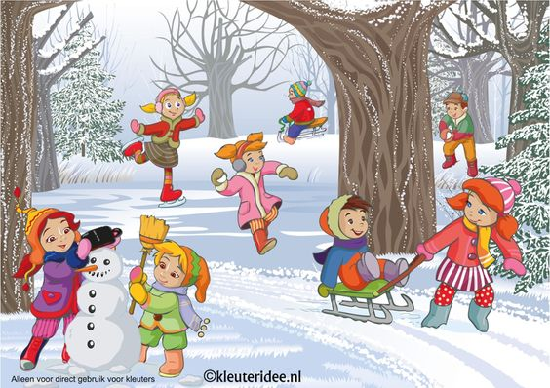
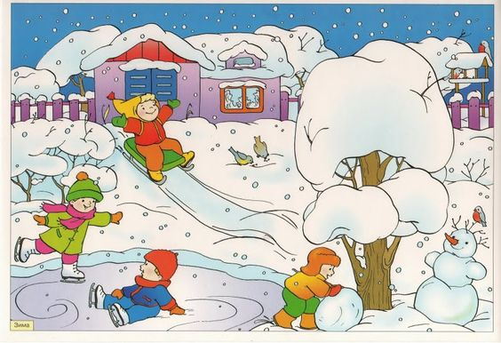
ИГРЕ НА СНИЈЕГУ-КО БИ ИМ ОДОЛИО

Slide 2
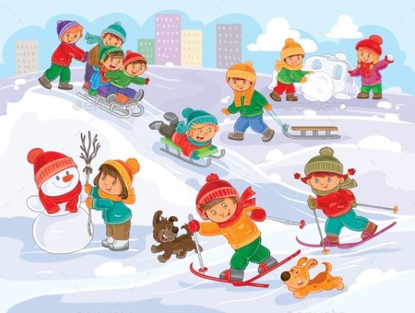
ДОКТОР У КУЋИ
ТОГ ПРЕДИВНОГ ЗИМСКОГ ДАНА МИЛА ЈЕ СА СВОЈИМ ДРУГАРИМА УЖИВАЛА У ЗИМСКИМ ЧАРОЛИЈАМА.
САНКАЛИ СУ СЕ, ГРУДВАЛИ, СКИЈАЛИ, ПРАВИЛИ СУ СЊЕШКА И КУЋУ ОД СНИЈЕГА. БИЛА ЈЕ ТО ЈЕДНА ВЕСЕЛА ДРУЖИНА НА СНИЈЕГУ.

Slide 3
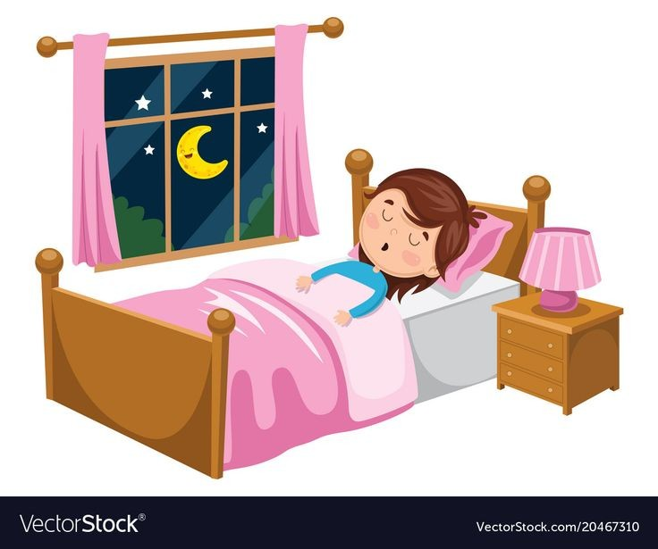
НАКОН УЗБУДЉИВОГ ДАНА, МИЛА ЈЕ ПОШЛА НА СПАВАЊЕ. ОСЈЕЋАЛА СЕ НЕКАКО МАЛАКСАЛО, АЛИ НИЈЕ МАМИ НИШТА ГОВОРИЛА. САМО ЈЕ ОТИШЛА У КРЕВЕТ, НЕ СЛУТЕЋИ ШТА ЋЕ ДОНИЈЕТИ НОВО ЈУТРО.

Slide 4
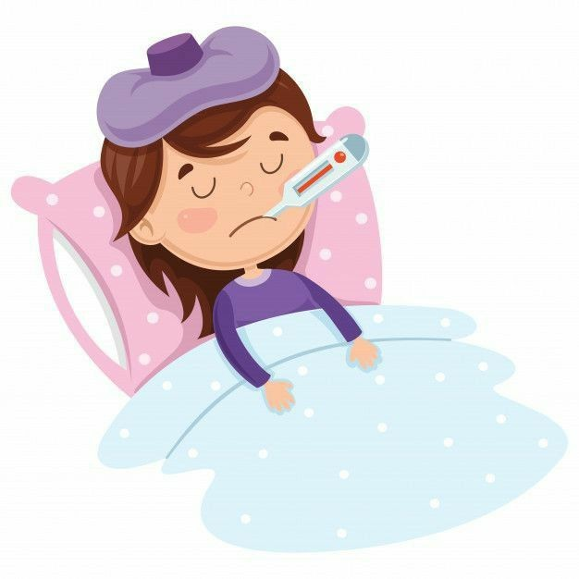
МИЛА СЕ ПРОБУДИЛА И ОСЈЕЋАЛА СЕ ВЕОМА ЛОШЕ. ИМАЛА ЈЕ ВИСОКУ ТЕМПЕРАТУРУ И ЈАК БОЛ У ГРЛУ. ТЕШКО ЈЕ ГОВОРИЛА И ЈАКО СЕ ТРЕСЛА. МАМА ЈЕ БРЗО УЗЕЛА ТЕЛЕФОН И ПОЗВАЛА ДОКТОРА.

Slide 5
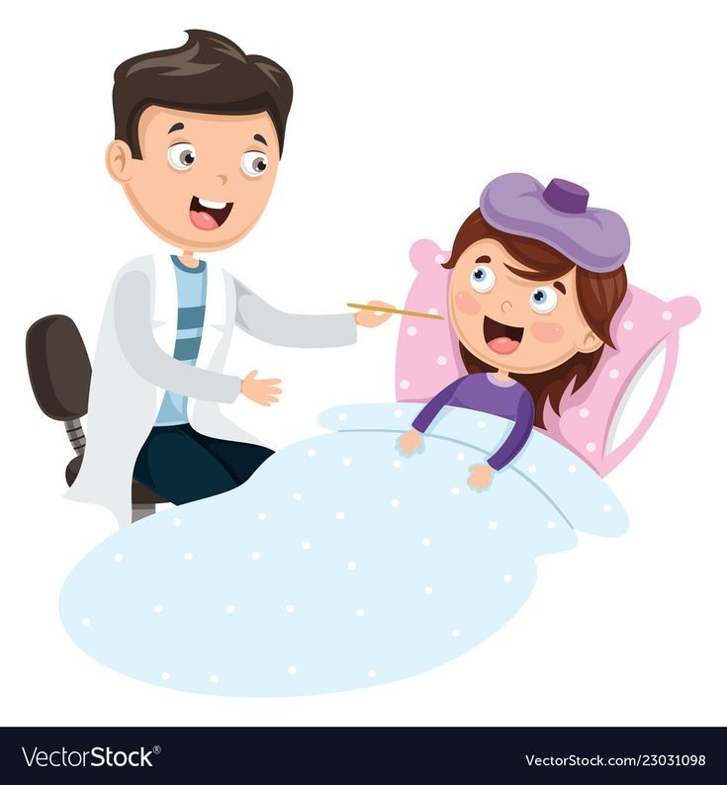
БРЗО ЈЕ СТИГАО И ПРЕГЛЕДАО МИЛУ. УСТАНОВИО ЈЕ ДА ИМА УПАЛУ ГРЛА. МИЛА МУ ЈЕ ПРИЗНАЛА ДА СЕ НИ СИНОЋ НИЈЕ ОСЈЕЋАЛА ДОБРО, АЛИ ЈЕ МИСЛИЛА ДА ЋЕ ПРОЋИ. ОД ДОКТОРА ЈЕ ДОБИЛА СИРУП И ДВА САВЈЕТА. ДА УВИЈЕК, АЛИ УВИЈЕК МОРА ПРВО РЕЋИ МАМИ АКО СЕ НЕ ОСЈЕЋА ДОБРО, А ДРУГИ ДА НАРЕДНИ ПУТ КРАЋЕ БУДЕ ВАНИ НА СНИЈЕГУ.

Slide 6
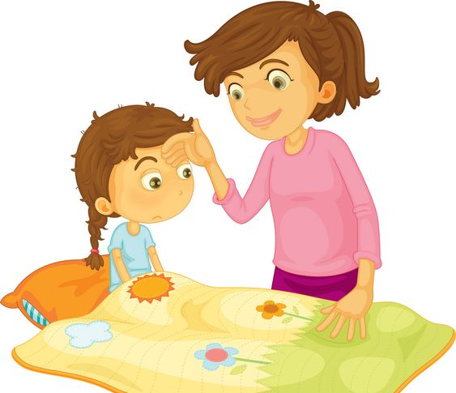
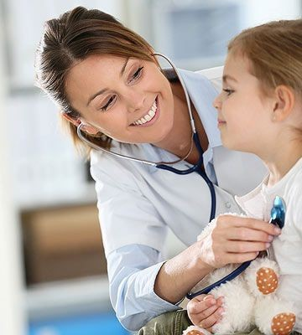
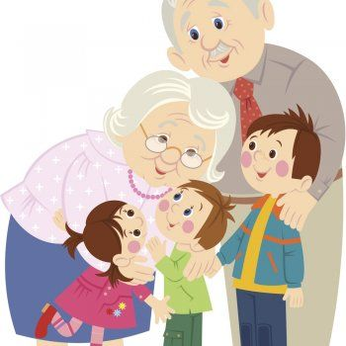
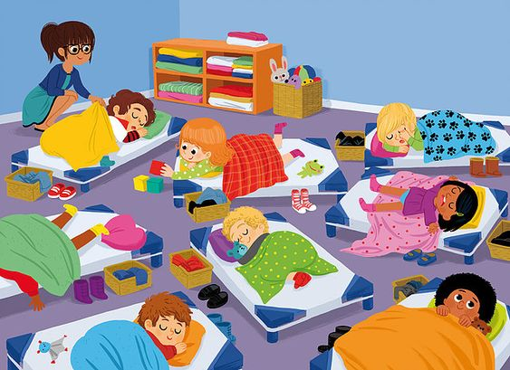
КОМЕ СЕ ОБРАТИТИ КАДА СМО БОЛЕСНИ?
РОДИТЕЉИМА
ДОКТОРУ
БАКИ И ДЈЕДУ
УЧИТЕЉИЦИ
ВАСПИТАЧИЦИ

Slide 7
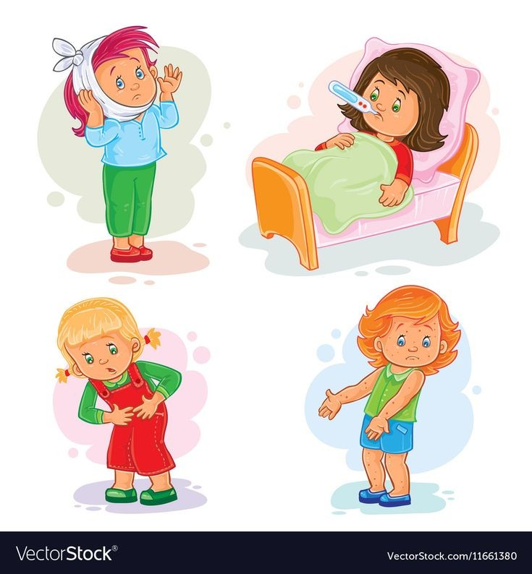
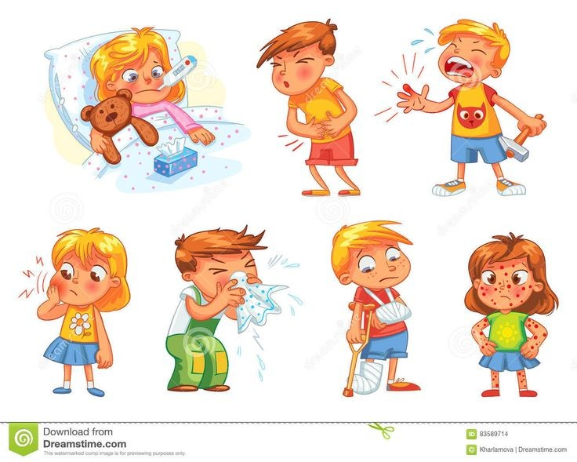
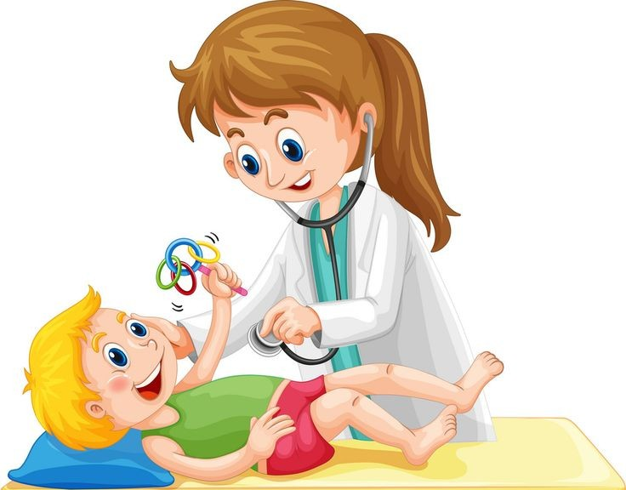
ПЕДИЈАТАР

Slide 8
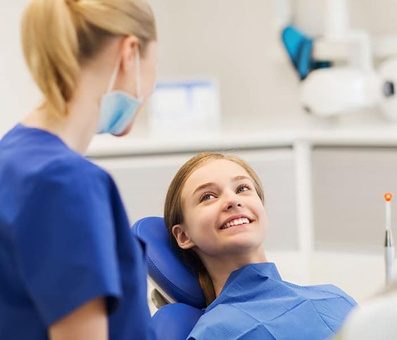
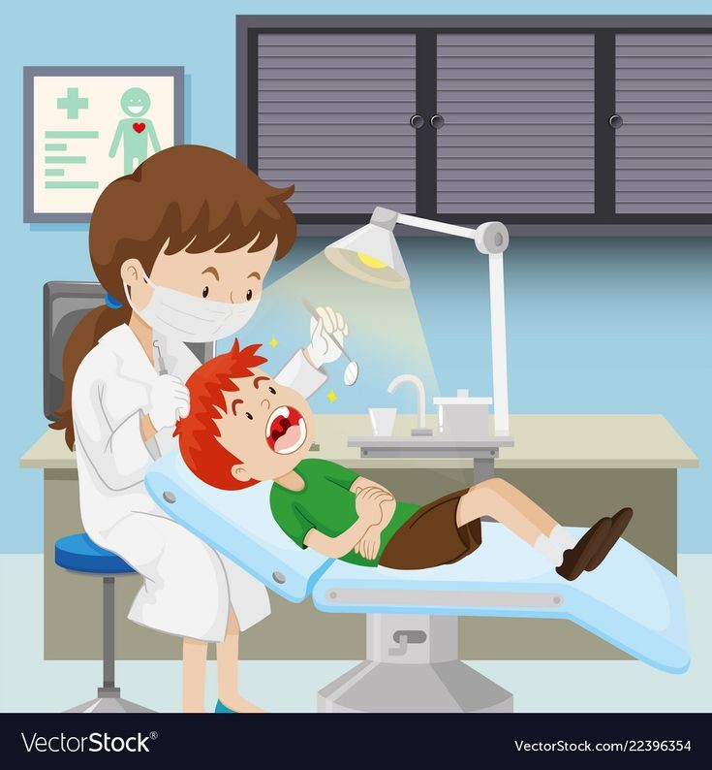
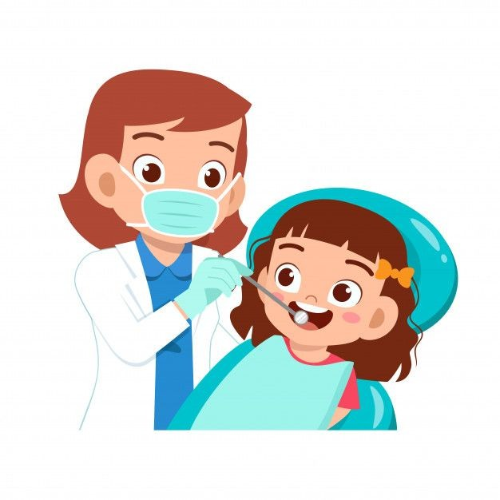
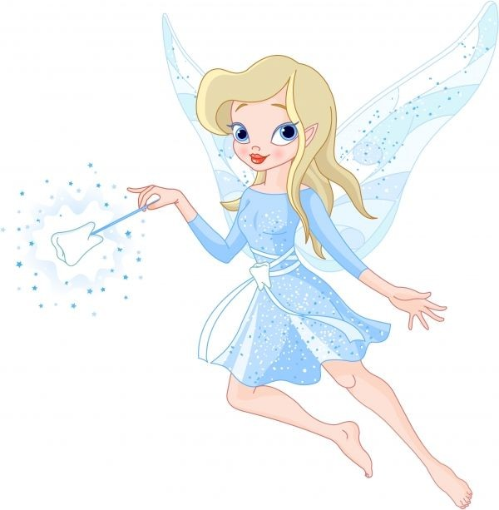
СТОМАТОЛОГ
БРИГУ О НАШИМ ЗУБИМА ВОДИ СТОМАТОЛОГ, АЛИ И МИ САМИ ОДРЖАВАЊЕМ ЛИЧНЕ ХИГИЈЕНЕ.

Slide 9
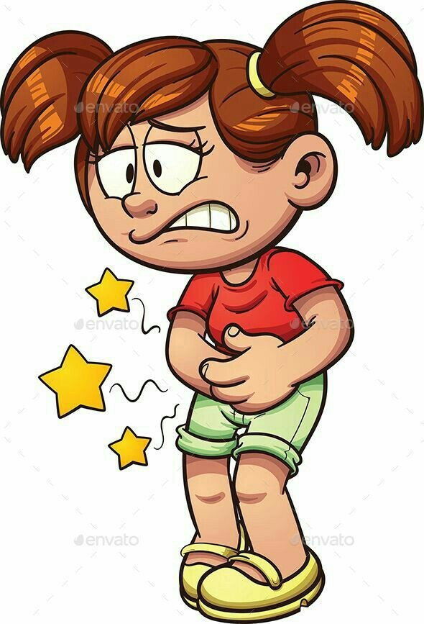
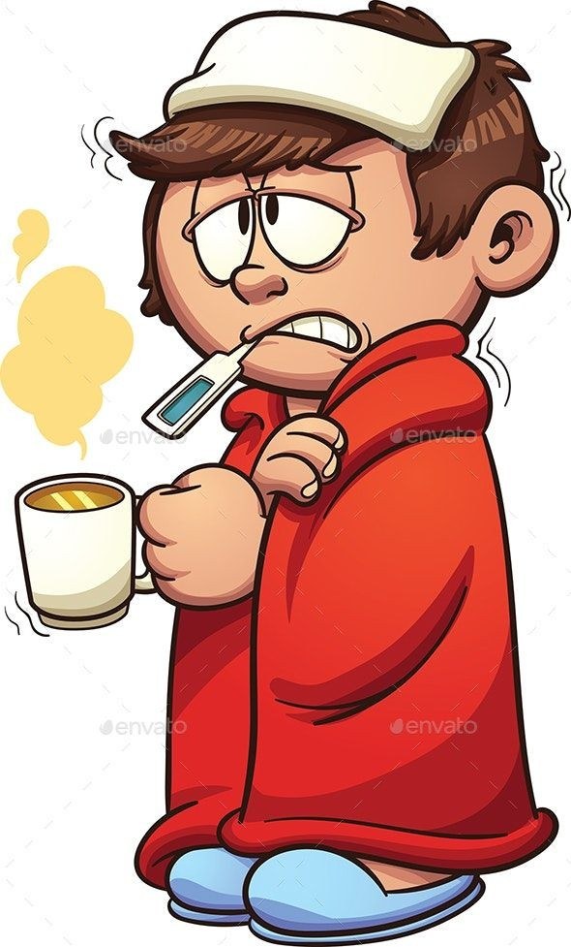
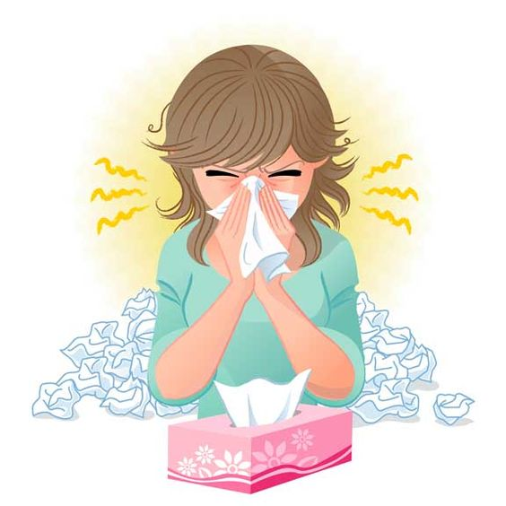
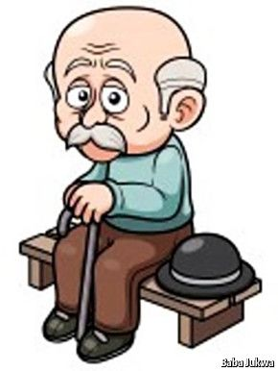
ДОКТОР ПОРОДИЧНЕ МЕДИЦИНЕ

Slide 10
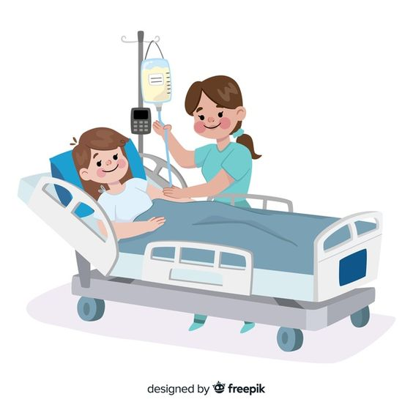
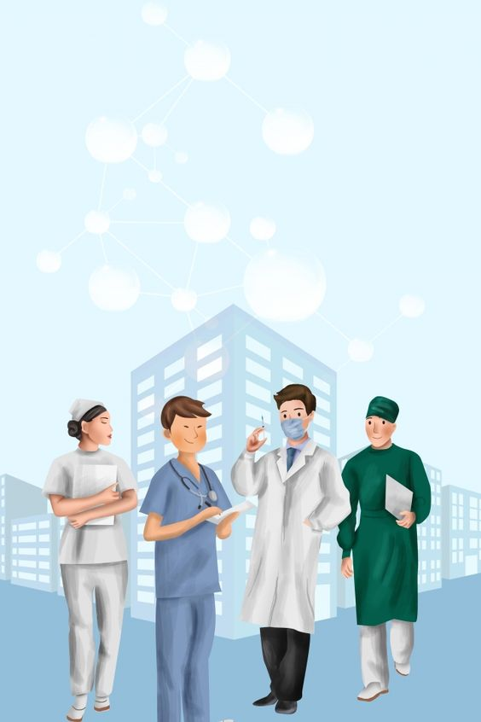
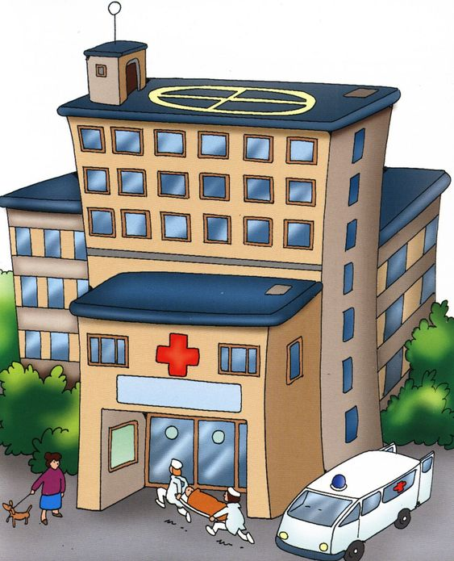
БОЛНИЦА
БОЛНИЦА

Slide 11
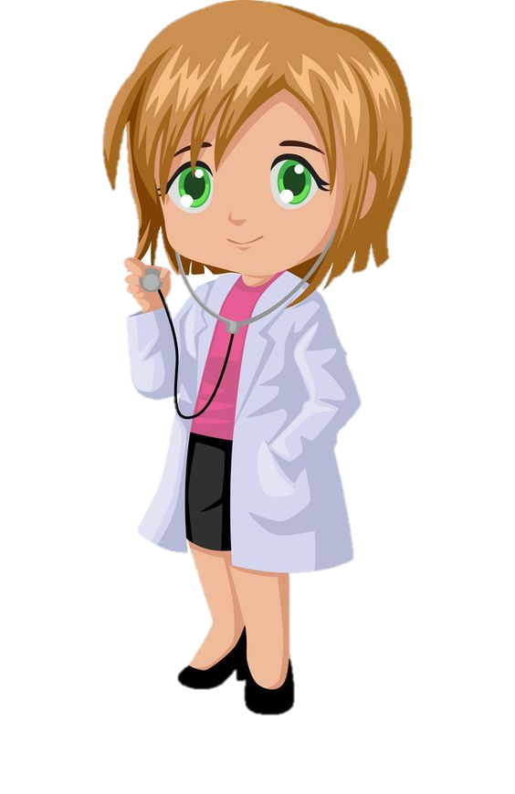
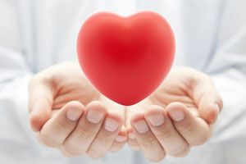
МОЖЕТЕ ЛИ ДА ПОГОДИТЕ ШТА ЈА ПРЕГЛЕДАМ?

Slide 12
ПРИСЈЕТИ СЕ И ИЛУСТРУЈ СВОЈУ ПРВУ ПОСЈЕТУ ДОКТОРУ КОЈЕ СЕ СЈЕЋАШ. ОБОЈ ЈЕ НАЈЉЕПШЕ ШТО МОЖЕШ.
ИСПОД У СВЕСКУ НАПИШИ ДВА НИЗА ЛИНИЈА КОЈЕ ПРЕДСТАВЉАЈУ ОТКУЦАЈЕ СРЦА. ЗАМИСЛИ ДА СУ ТО ТВОЈИ ОТКУЦАЈИ СРЦА НА ПРЕГЛЕДУ КОД ДОКТОРА.

Slide 13
СТАВИ СЕ У УЛОГУ И МАЧКА И МИША И ЗАПЛЕШИ!

